Slide 1

十二國教總綱導讀及英語素養導向課程設計實作
臺北市立大學
學習與媒材設計學系 葉興華
shyia@ms17.hinet.net

Slide 2

內容大綱
壹、總綱中的課程設計重要概念
貳、素養導向課程設計實例
叁、素養導向課程教學設計之作法
肆、英語素養導向課程型態
伍、校訂課程之跨領域課程或科目的
統整性主題/專題/議題探究課程類型
陸、英語彈性學習課程規劃之建議
柒、結語

Slide 3

壹、總綱中的課程設計重要概念
  一、十二年國教課綱之基本理念
自發 互動 共好
有意願有動力 有知識有方法 有善念能活用

Slide 4
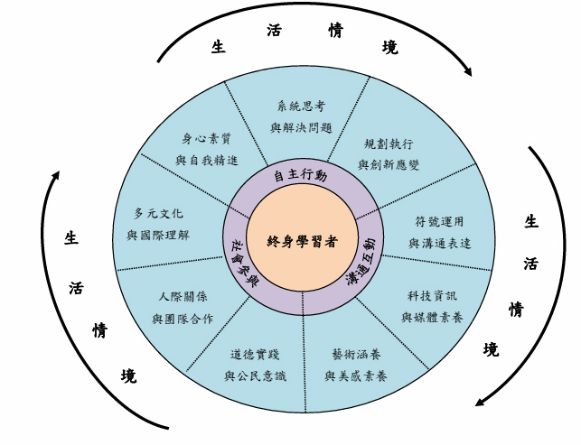
壹、總綱中的課程設計重要概念
  二、十二年國教總綱之核心素養
(一)即為總綱所列之三面九項
(二)總綱「核心素養」定義
是指一個人為適應現在生活及面對未來挑戰，所應具備的知識、能力與態度。「核心素養」強調學習不宜以學科知識及技能為限，而應關注學習與生活的結合，透過實踐力行而彰顯學習者的全人發展。

Slide 5
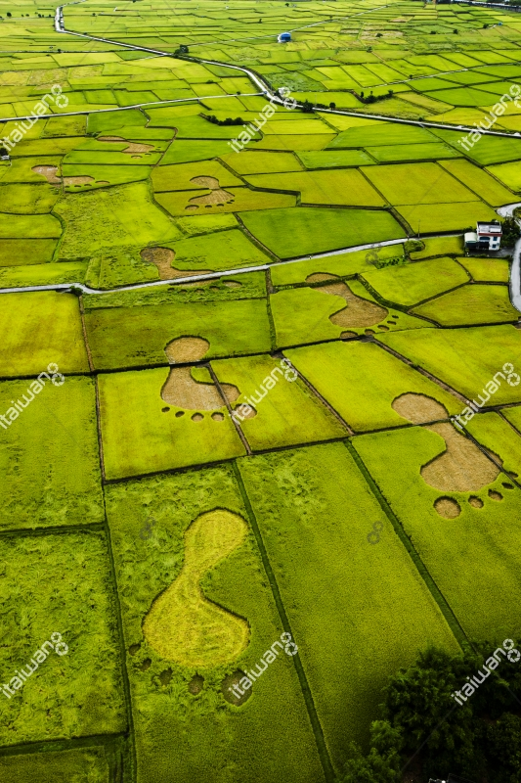
核心素養就是希望學習見樹也要見林
腳趾 腳印 足跡 路徑
資料來源 http://bit.ly/2Sp7Ovq

Slide 6
壹、總綱中的課程設計重要概念
  三、十二年國教核心素養與九年一貫十大基本能力比較-1
九年一貫十大課程目標 |  | 十二年國教九項核心素養
一、增進自我瞭解，發展個人潛能（a） |  | 自主 行動 | A1身心素質與自我精進（a）
二、培養欣賞、表現、審美及創作能力（e） |  |  | A2系統思考與解決問題（b）
三、提升生涯規劃與終身學習能力 |  |  | A3規劃執行（b）與創新應變
四、培養表達、溝通（c）和分享的知能 |  | 溝通 互動 | B1符號運用與表達溝通（c）
五、發展尊重他人、關懷社會、增進團隊合 作（f） |  |  | B2科技資訊（d）與媒體素養
六、促進文化學習與國際瞭解（g） |  |  | B3藝術涵養與美感素養（e）
七、增進規劃、組織與實踐知能（b） |  | 社會 參與 | C1道德實踐與公民意識
八、運用科技與資訊的能力（d） |  |  | C2人際關係與團隊合作（f）
九、激發主動探索和研究的精神（b） |  |  | C3多元文化與國際理解（g）
十、培養獨立思考與解決問題的能力（b）

Slide 7

壹、總綱中的課程設計重要概念
  三、十二年國教核心素養與九年一貫十大基本能力比較-2
＊A3創新應變 、B2媒體素養 、C1道德實踐與公民意識，乃過去較為忽略
＊各教育階段核心素養具體內涵：
＊-1發展各領域各階段學習重點（學習內容+學習表現）的依據
＊-2各領域課綱依據總綱九個核心素養發展領域的核心素養。非每個學習
領域在各教育階段都對應了九項。
＊-3學習重點=學習內容+學習表現。領綱中以附錄提供學習重點與領域核
心素養項目呼應之參考示
＊與九年一貫課綱相較：轉化與對應、呼應

Slide 8
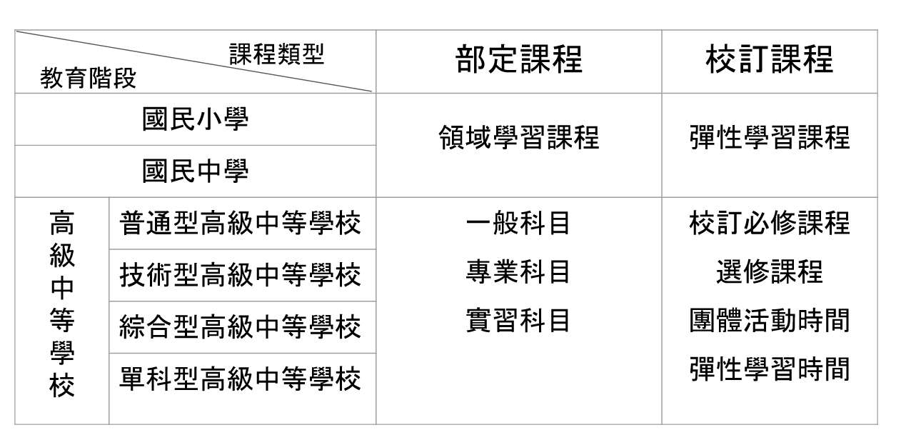
壹、總綱中的課程設計重要概念
四、校訂課程在總綱課程架構中的地位
Notes:
12年國教課綱的課程架構

Slide 9

壹、總綱中的課程設計重要概念
五、校訂課程的性質
彈性學習課程由學校自行規劃辦理全校性、全年級或班群學習活動，提升學生學習興趣並鼓勵適性發展，落實學校本位及特色課程。

Slide 10

壹、總綱中的課程設計重要概念
六、 校訂(彈性學習)課程與部定(領域學習) 課程的關係
校訂（彈性學習）課程
由學校安排
提供跨領域、多元、生活化課程
功能：
形塑學校願景，提供學生適性發展機會
部定（領域學習）課程
由國家統一規定
不同學習階段間注重縱向連貫
不同領域（科目）間注重橫向統整
功能：
深植基本學力

Slide 11
貳、素養導向課程設計實例
一、影片觀看
看見美 聽見美 美感教育在曉明
https://www.youtube.com/watch?v=rObgfeX3ziA
二、思考問題
三、核心素養的培育

Slide 12


貳、素養導向課程設計實例
二、問題思考
(一) 影片中七年級的視覺藝術課程有何特色？
(二)影片中七年級的藝術「色彩學」的學習，和八年級
綜合課—家政「服裝穿搭」、「服裝秀」課程有何關係？
(三) 八年級「服裝秀」課程結合了哪些領域？這樣的設計對於
學生學習有何助益？
(四)為何不稱「服裝秀」為「活動」，稱「服裝秀」為「課程」？
(五)影片中七、八、九年級的課程有何關係？

Slide 13

貳、素養導向課程設計實例
三、核心素養的培育
(一)核心素養無法在很的短時間內教會，
需要透過一段時間且有計畫的累積
(二)素養導向的課程與教學設計非直接
教核心素養，而是培養核心素養的
歷程

Slide 14
叁、素養導向課程教學設計之作法
一、素養導向課程教學設計三關鍵
二、素養導向課程教學設計四原則
＊實例說明

Slide 15
叁、素養導向課程教學設計之作法
一、素養導向課程教學設計三關鍵---
教對、教會、教好
教對：用正確方法教正確的內容
教會：搭配策略把學生教學會
教好：讓學生融會貫通會運用
由小素養慢慢匯聚為大素養

Slide 16
叁、素養導向課程教學設計之作法
對學生學習的期待-- 學對、學會、學好
學對：知道學習的內容和方法
學會：了解學習的內容和方法
學好：應用、分析、評鑑和創新所學
的內容和方法(實踐、高層次的
學習；達到一個層次就算，素
養也有不同的層次)
實例

Slide 17
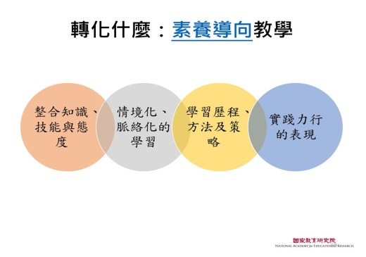
叁、素養導向課程教學設計之作法
二、素養導向課程教學設計四原則—
情境、統整、策略、實踐
＊情境
在課程進行初始、開展、總結時，提供真實或模擬的情境。
課程初始—協助學生將新的學習和舊經驗連結
課程開展—促使學生聚焦學習關鍵或策略之學習
課程總結—幫助學生應用或實踐

Slide 18

叁、素養導向課程教學設計之作法
二、素養導向課程教學設計四原則—
情境、統整、策略、實踐
＊統整
學習活動中，引導學生比較或連結：
相同領域或科目內之知識、技能、態度
不同領域或科目間之知識、技能、態度

Slide 19

叁、素養導向課程教學設計之作法
二、素養導向課程教學設計四原則—
情境、統整、策略、實踐
＊策略
學習活動中，引導學生歸納學習目標所需掌握之方法與關鍵。
課程目標 | 本次學習方法/關鍵/評量重點
一、上台做(行為)自我介紹(內容) | 1-1介紹時音量要大小適中(行為) 1-2介紹內容須包括姓名和下課喜歡做的事(內容) 1-3介紹姓名時要會運用同音字幫助別人記憶(內容)

Slide 20

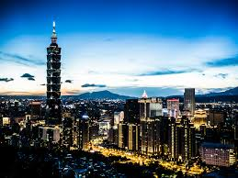
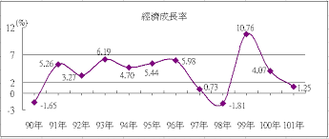
實例K版-- 六上 三 戰後臺灣的經濟發展
學習重點
1.了解臺灣早期經濟貧困的背景因素。
2.知道臺灣自戰後至今，政府所推動的各項經濟政策
及重點。
3.了解臺灣經濟發展的變遷，與創造臺灣經濟成長的
原因。
4.思考如何再創臺灣經濟成就，並拓展經濟新版圖。

Slide 21
實例K版-- 六上 三 戰後臺灣的經濟發展
教對 用5W1H方法了解內容
教會 判斷5W1H的方法
教好 會從5W1H內容提取概念、原
則方法，並加以運用

Slide 22
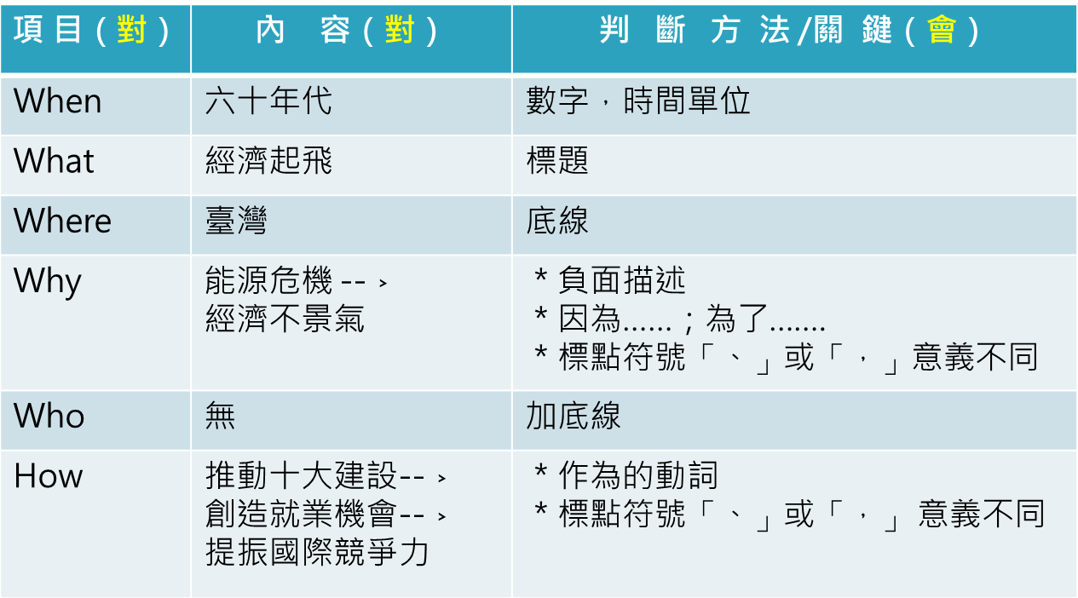
實例K版-- 六上 三 戰後臺灣的經濟發展
項 目（對） | 內 容（對） | 判 斷 方 法 /關 鍵（會）
When | 六十年代 | 數字，時間單位
What | 經濟起飛 | 標題
Where | 臺灣 | 底線
Why | 能源危機 --﹥ 經濟不景氣 | ＊負面描述 ＊因為……；為了……. ＊標點符號$「\text{、}」\text{或}「\text{，}」$意義不同
Who | 無 | 加底線
How | 推動十大建設--﹥ 創造就業機會--﹥ 提振國際競爭力 | ＊作為的動詞 ＊標點符號$「\text{、}」\text{或}「\text{，}」$ 意義不同

Slide 23

叁、素養導向課程教學設計之作法
二、素養導向課程教學設計四原則—
情境、統整、策略、實踐
＊實踐
運用和連結所學之知識、技能、態度進行學習
將所學之知識、技能、態度轉化為行動
例如：影片中之瓶蓋馬賽克、裝置藝術聖誕樹、服裝
秀、大露營、服務學習

Slide 24

實例K版-- 六上 三 戰後臺灣的經濟發展
教好—以下任一均是
1.會運用5W1H方法掌握社會課本內容
2.能了解「交通建設和重工業是奠定經濟發展的基礎」
之原則
3.能在閱讀相類似的文本後歸納出經濟發展
的條件，甚至發現和人口的關係（接近理論的層級）
4.會運用所理解的經濟發展條件，分析現況甚至提出問題
解決策略
不同年級的素養學習要求之層次不同，高年段不是素
養但低年段是素養

Slide 25

叁、素養導向課程教學設計之作法
三、具體作法：
(一) 目標—素養化
目標類型-態度意願、知識方法、活用實踐
以文化為主軸的國際教育
七年級-Identity and sense of belonging
例：1.能樂於認識我國與世界其他國家的節慶文化。
2.能瞭解我國節慶與世界其他國家節慶慶祝方式
之異同。
3. 能分享世界文化節慶的多樣性。

Slide 26
叁、素養導向課程教學設計之作法
＊實例一
北市大附小— 走進臺北城
主題名稱調整
年級 | 主 題
一 | 生活自理有本事、學校大不同
二 | 讓我學習的好鄰居、學習寶藏大募集
三 | 城門故事多、新與舊的對話
四 | 古蹟大探索、古城宅急便
五 | 地圖的秘密、發現古城之美
六 | 古城之愛行動家、古城影像博覽會

Slide 27
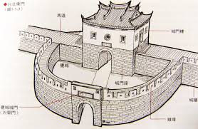
叁、素養導向課程教學設計之作法
＊實例一
北市大附小—目標精緻化
目標調整前： 較簡略，較重結果
一下 | 來去附小母校— 北市大 | 認識臺北市立大學 | 1.知道本校的母校是臺北市立大學。 2.指出附小和母校的相對位置。

Slide 28
叁、素養導向課程教學設計之作法
＊實例一
北市大附小—目標精緻化
目標調整後： 較詳細，重知識、方法、應用、實踐
一下 | 學校大不同 | 1.在行政區圖上，找出自己並認識同班同學的居住 地。(知識方法) 2.以「分類畫記」，了解同班同學居住地的分布情 形。(知識方法) 3.透過實地走訪臺北市立大學，從校名、人員等了 解本校與該校的隸屬關係。(知識方法) 4.察覺本校實驗小學的特性，寫出(畫出)自我期許 的目標。(態度意願)、(應用實踐)

Slide 29
叁、素養導向課程教學設計之作法
＊實例一
北市大附小
內容的調整—調整前：
以古城為中心，探討古城的人事物
人
物
事

Slide 30



叁、素養導向課程教學設計之作法
＊實例一
北市大附小—走進臺北城特色課程之調整
(一)內容的調整—調整後：
以學習者為中心，重學習者和古城的互動
學古城
從古城中學習
為古城而學

Slide 31
叁、素養導向課程教學設計之作法
三、具體作法：
(一)目標—素養化
(二)歷程—運用四原則
階段一：從情境出發，引導學生觀察討論
階段二：從觀察討論引導，引導學生歸納、比較
階段三：從歸納、比較，引導學生省思建構知識
(新舊知識和不同領域知識的統整)
階段四：設計情境應用建構所學

Slide 32
叁、素養導向課程教學設計之作法
三、具體作法：歷程—運用四原則
階段一：從情境出發，引導學生觀察討論
階段二：從觀察討論引導，引導學生歸納、比較
階段三：從歸納、比較，引導學生省思建構知識
(新舊知識和不同領域知識的統整)
階段四：設計情境應用建構所學

Slide 33

肆、英語素養導向課程型態
一、英語單一領域素養導向課程與教學
二、英語跨領域素養導向課程與教學
在英語課程之領域學習課程時間實施-
部定課程
亦可在彈性學習課程時間實施—
校訂課程

Slide 34
肆、英語素養導向課程型態
三、跨領域課程對於英語學習的意義—英語與各領域之
學習互為體用
(一)英語學習成效不佳之原因，有時非英語學習的問題，
而是學生生活經驗不足或者文本內容知識不夠。
(二)英語學習兩層次:學英語、以英語進行學習。
(三)運用其他學科的內容和形式學習英語，也藉
由英語探索不同領域的方法與知識。

Slide 35
肆、英語素養導向課程型態
跨領域/科目或結合各項議題，發展「統整性主題/專題/議題探究課程」，強化知能整合與生活運用能力
社團活動：學生依興趣及能力分組選修與其他班級學生共同上課
技藝課程：以促進手眼身心等感官統合，實際操作之課程為主，也可開設與技術型高中銜接的技藝課程等
統整性
探究課程
社團活動
技藝課程
彈性學習課程分四類
其他類
課程
特殊需求領域課程
包括本土語文/新住民語文、服務學習、戶外教育、班際或校際交流、自治活動、班級輔導、學生自主學習等各式課程，以及領域補救教學課程
專指針對「特殊教育」學生，如：身心障礙或資賦優異學生，及特殊類型班級如體育班，藝才班所設計的課程
Notes:
請注意動畫效果，分四個類型個別說明

Slide 36

肆、英語素養導向課程型態
跨領域課程或科目的
統整性主題/專題/議題探究課程—
應視為一種重視學生為主體之必然，
而非課程設計的應然

Slide 37

肆、英語素養導向課程型態
關於主題：
課程都會有一個名稱，此名稱通稱為「主題」。
—若主題名稱或課程內容具有探究性質 常稱為「專題」
—若主題名稱或課程內容具有爭議性質常稱為「議題」
「專題」與「議題」：
—「專題」的內容可以是「議題」
—「議題」可以「專題」的方式進行學習

Slide 38

肆、英語素養導向課程型態
四、跨領域課程之設計與協同教學
跨領域課程由誰設計和教學
跨領域課程之設計—
△可由單一領域教師設計
〇可由 跨領域 教師設計
跨領域課程之教學—
△可由單一領域教師教學
〇可由 跨領域 教師教學

Slide 39
肆、英語素養導向課程型態
四、跨領域課程之設計與協同教學
跨領域課程
設 計 者
單一領域設計者△ 單一領域教學者△ 甲 | 跨領域設計者〇 單一領域教學者△ 乙
單一領域設計者△ 跨領域教學者〇 丙 | 跨領域設計者〇 跨領域教學者〇 丁
符合採計算節數條件
教 學 者
同一班級同一節課兩位教師共同授課方能提出申請

Slide 40
伍、校訂課程之跨領域課程或科目的
統整性主題/專題/議題探究課程類型
  一、從時間角度衍生之跨領域或科目課程之類型
  二、彈性學習課程時間之跨領域或科目課程的類型—
  B、 A+B
  三、B類跨領域或科目課程之可能內容
  四、A+B類跨領域或科目課程之可能內容

Slide 41

伍、校訂課程之跨領域課程或科目的
統整性主題/專題/議題探究課程類型
一、從時間角度衍生之跨領域或科目課程之類
學習階段 | 一 | 二 | 三 | 四
部定課程/ 領域學習課程節數(A) | 20節 | 25節 | 26節 | 29節
 | ＊1/5*20周
校訂課程/ 彈性學習課程節數(B) | 2-4節 | 3-6節 | 4-7節 | 3-6節

Slide 42
伍、跨領域課程或科目之
統整性主題/專題/議題探究課程
一、從時間角度衍生之跨領域或科目課程之類型
A
B
一、部定課程/領域學習課程之統整(A)
二、校訂課程/彈性學習課程 之第一類彈性學習課程—「統整性主題/專題/議題探究課程」(B)
A+B
三、領域學習時間之跨領域課程+第一類 彈性學習課程—「統整性主題/專題/議題探究課程」(A+B)

Slide 43
伍、跨領域課程或科目之
統整性主題/專題/議題探究課程
二、彈性學習課程時間之跨領域或科目課程之類型
B
二、校訂課程/彈性學習課程 之第一類彈性學習課程—「統整性主題/專題/議題探究課程」(B)
A+B
三、領域學習時間之跨領域課程+第一類 彈性學習課程—「統整性主題/專題/議題探究課程」(A+B)

Slide 44
伍、跨領域課程或科目之
統整性主題/專題/議題探究課程
三、B類跨領域或科目課程之可能內容
B
二、校訂課程/彈性學習課程 之第一類彈性學習課程—「統整性主題/專題/議題探究課程」(B)
跟領域課程內容無明確關係、
超出各學習領域課綱學習重點
範圍，或者內容實在難以歸屬於各領域之學校特色課程，例如：國際教育、專題探究、〇〇時間，學校行事課程等。

Slide 45

伍、跨領域課程或科目之
統整性主題/專題/議題探究課程
四、A+B類跨領域或科目課程之可能內容
A+B
一、A延伸到B-1
(一)A時間非跨領域/科目，
B時間的內容是跨領域。
如：英語、國文、自然—環境保護
A時間—進行原領域素材之教學。
B時間—進行該素材延伸之跨領域/科目之
統整課程教學。
三、領域學習時間之跨領域課程+第一類 彈性學習課程—「統整性主題/專題/議題探究課程」(A+B)

Slide 46

伍、跨領域課程或科目之
統整性主題/專題/議題探究課程
四、A+B類跨領域或科目課程之可能內容
A+B
三、領域學習時間之跨領域課程+第一類 彈性學習課程—「統整性主題/專題/議題探究課程」(A+B)
一、A延伸到B-2
(二)A時間即已跨領域，但時間不足
再配以B的時間。
如：課程名稱—話劇公演
A時間—國語文-劇本寫作、表演藝術-戲劇表演
視覺藝術-道具製作、音樂-配樂演奏
B時間— 1.結合表演藝術、視覺藝術，和音樂之排練。
(可能發生跨領域或科目可計算節數之協同教學)
2.話劇公演。

Slide 47


伍、跨領域課程或科目之
統整性主題/專題/議題探究課程
四、A+B類跨領域或科目課程之可能內容
A+B
三、領域學習時間之跨領域課程+第一類 彈性學習課程—「統整性主題/專題/議題探究課程」(A+B)
一、B深化到A-1
(一)如學校特色活動，能展現
學校的精神或特色者，屬於固定舉行者。
如：鐵馬自由行、畢業旅行等。
B時間—騎車、畢業旅行
A時間—開始和固定領域學習內容進行連結。
國語文：旅遊文學寫作、綜合活動：行李收納
健體：體能訓練、社會：訪查或踏查活動

Slide 48
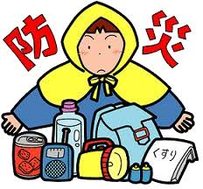
伍、跨領域課程或科目之
統整性主題/專題/議題探究課程
四、A+B類跨領域或科目課程之可能內容
A+B
三、領域學習時間之跨領域課程+第一類 彈性學習課程—「統整性主題/專題/議題探究課程」(A+B)
一、B深化到A-2
(二)部分學校行事或活動課程，
國小原常在綜合活動，國
中在班會進行者，具選擇性，每年隨機，視當年
需要，請有關領域/科目教師教授相關內容
如：防災教育
B時間—防災演練
A時間—國語文：災難文學、健體：災害急救
自然：災害形成。每年隨機。

Slide 49

伍、跨領域課程或科目之
統整性主題/專題/議題探究課程
想一想：英語彈性學課程一節課規劃的可行性
B時間類型
A延伸到B-1類型
A延伸到B-2類型
B深化到A-1類型
B深化到A-2類型

Slide 50

陸、英語彈性學習課程規劃之建議
一、先以三個顏色的便利貼寫下現有全校、
全年級、班群實施最佳之英語課程，且
其能發展成為跨領域或科目之課程名稱。
二、將寫下之便利貼按三個年級上下學期分
別進行黏貼。

Slide 51
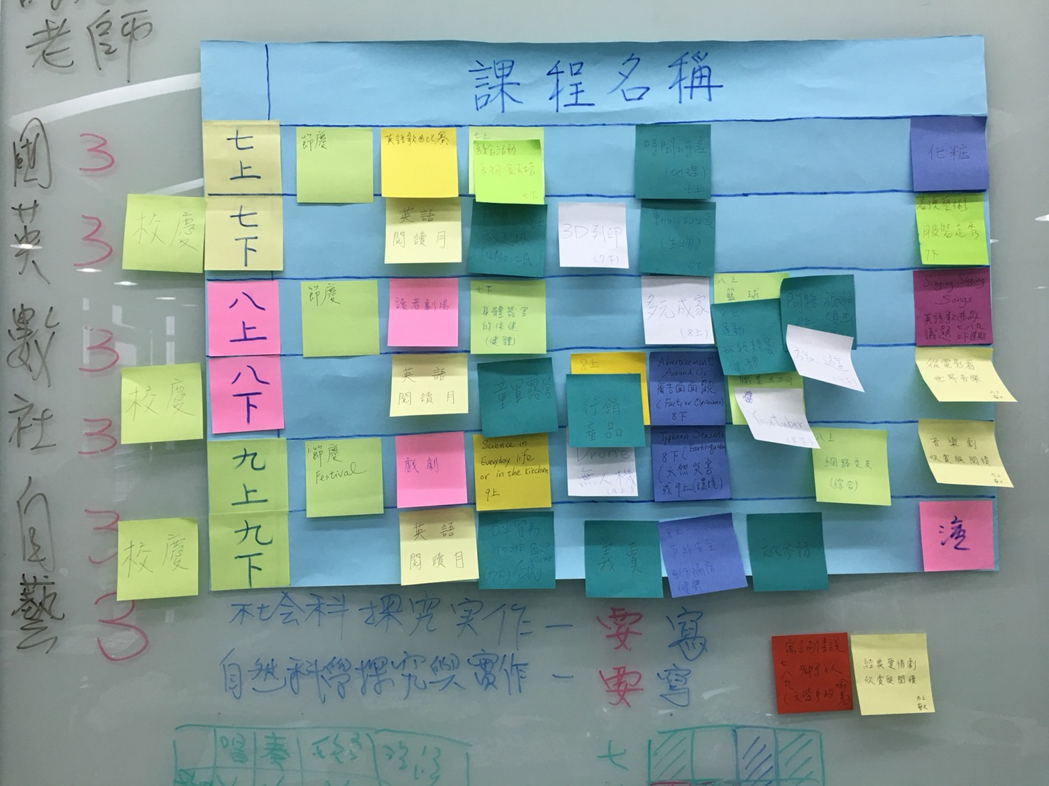
陸、英語彈性學習課程規劃之建議

Slide 52
陸、英語彈性學習課程規劃之建議
三、將黏貼的內容加以整理，形成脈絡，整理時的
注意事項
(一)三個學年、六個學期整體性思考，要有整體觀。
(二) 把學年或學期的課時切成幾個部分進行思考，
可規劃年級系列課程 、 配合學校活動的課程
和其他領域結合的課程、 議題課程等。
＊表格示例

Slide 53
陸、英語彈性學習課程規劃之建議
四、各課程之設計
課程設計項目要加上核心素養(總綱或領綱)、
學習重點(學習表現和學習內容) ，課程目標欄
位仍應保留。項目會依課程實際進行微調。
五、課程計畫之呈現，如與領域課程結合者，建議
一併呈現領域課程設計，但可分色呈現以求
完整。

Slide 54
陸、英語彈性學習課程規劃之建議
六、課程設計目標展現三理念、內容活動設計展現
四原則，評量也應該要有所不同。先求形式再
求實質。
七、課程計畫至少要完成目標架構。配合英語領域
課程者，每年可視選書進行搭配。
八、課程時間運用要跳脫周概念。

Slide 55

柒、結語
一、素養導向的課程設計，要從整體進行思考，不僅
是部定課程本身，還要將部定課程和校訂課程進
行整體思考，透過系統化的累積培養素養。
二、教科書不等於課程，教科書要經過轉化後才是課
程，轉化過程掌握三理念、四原則。
三、課程與教學設計是需要不斷精進的專業能力，讓
我們期許自己，設計的課程一次比一次更好。

Slide 56


謝謝聆聽

